Slide 1






Relazione Coordinatore CSN3@LNF
Consiglio Laboratorio Aperto 3 Luglio 2012
Alessandra Fantoni
CERN Fisica: QGP FTE: ric.+tecnol. 9.0 + 0.6UE
Jlab Fisica: adronica FTE: ric.+tecnol. 10.5 + 1UE
Bonn/Mainz Fisica: adronica FTE: ric.+tecnol. 1.5
GSI Fisica: adr./nucl. FTE: ric.+tecnol. 2.4
LNF Fisica: nucleare FTE: ric.+tecnol. 11.4
LNGS Fisica: nucleare FTE: ric.+tecnol. 4.6
VIP
FTE Totali: Ric.+Tecnol. 40 / Tecnici 4.9
4 sigle (su 6) hanno Resp.Naz. LNF : JLab12, PANDA, SIDDHARTA, VIP
Numerose importanti responsabilità nazionali / internazionali

Slide 2
Overview e confronto con CSN3

Slide 3
Overview e confronto con CSN3
Integrando dal 2005 (8 anni)
  FTE LNF/CSN3 = 8.1%
  Finanziamenti LNF/CSN3=8%
  Turnover = 4 pensionamenti, 2 nuovi assunti

Slide 4
Gruppo 3 @ LNF nel 2012
Richieste 2012, Assegnazioni 2012, SJ 2012 approssimati a 1 kE
Sigla | Ric | Tec | FTE | MI |  | ME |  | CON |  | APP |  | INV |  | TRA
ALICE | 10.2 | 0.8 | 11.0 | 15 | 13 | 149 | 60 | 41 | 23 |  |  | 5 | 5 | 4 | 2
JLAB12 | 8 | 1 | 9.0 | 13 | 6.5 | 130 | 68 21 | 15 | 12 | 67 | 59 | 39 | 12 | 3.5 | 3
KAONNIS | 10 | 1.8 | 11.8 | 18 | 7 | 26 | 15 | 83 | 41 |  |  | 106 | 30 7
MAMBO | 1.6 | 0 | 1.6 | 2 | 1 | 19 | 11 | 12 | 7 |  |  | 12 | 12
PANDA | 1.8 | 1.4 | 3.2 | 5 | 4 | 27 | 17 | 8 | 6 |  |  | 5 | 5 | 2 | 1.5
DTZ | 18.5 | 9.5 | 43.8 | 18 | 9 | 34 | 17 | 25 | 20 |  |  | 74 | 47

Slide 5
1. Il gruppo
Ricercatori & Tecnologi
N.Bianchi 80%
L.Cunqueiro 100%
G.P.Capitani 0%
P.Di Nezza 100%
A.Fantoni 100%
P.Gianotti 40%
S.Liuti 100%
A.Moregula 100%
V.Muccifora 70%+30%
A.R.Reolon 100%
F.Ronchetti 50%+30%
Tecnici
A.Orlandi 50%
A.Viticchiè 50%
10(+1) ricercatori per 9.0 FTE
Partecipazione media del 90%
HP3 per 2 persone x 0.3 FTE
Responsabilità
2 Period Run Coordinators
1 System Run Coordinator
3 shift leaders
1 deputy spokesperson per EMCAL
2 membri del Management Board EMCAL
1 coordinatore assemblaggio Eu/Asia Em-DCAL

Slide 6
2. Le attività principali
Jet Reconstruction e quenching in QGP 3 FTE
Lo studio dei jet è considerato il “golden channel” per caratterizzare il QGP. E’ stato effettuato il primo studio del contributo degli U.E. al jet e sulla modifica della struttura dei jet nel QGP con soglie minime fino a p_{T}^{h}=0.150 GeV.
Polarizzazione della Λ in pp 2 FTE
Ricostruzione di Λ globalmente e in jet. Prima misura di polarizzazione alla scala del TeV. Primo collegamento delle GPDs e delle TMDs con LHC.
Funzionamento offline e online del calorimetro e.m. 1.5 FTE
Il System Run Coordinator è LNF. Esperti on call. Calibrazioni, controllo e tuning per trigger di livello 0 e 1 per γ e jet.
High Level Trigger calorimetro e.m. 1 FTE
Gestione del trigger di alto livello del calorimetro per: compressione dati, trigger high_pt, jet, heavy-quark jet.
Coordinamento assemblaggio DCAL Eu/Asia 1 FTE + 1 FTE (tecnici)
Supervisione assemblaggio moduli Eu/Asia e produzione bundle fibre WLS
Sviluppo modelli fenomenologici QGP 0.5 FTE
Attiva collaborazione con teorici LNF e Università di Santiago de Compostela.

Slide 7
2. Le attività principali
LNF primo autore
Pubblicato
LNF co-primo autore
In preparazione
Inclusive jet spectrum in PbPb collisions at sqrt s_{NN}=2.76 TeV
LNF primo autore
In preparazione
Presentazione a
Quark&Matter 2012
Jet structure in PbPb collisions at sqrt s_{NN}=2.76 TeV
LNF co-primo autore
In preparazione
Studies on Transverse Hyperon Polarization at LHC kinematics

Slide 8
3. Attività future
a. Breve termine: 2012-2014
Installazione Super Moduli DCal
Sostituzione delle FEE cards (pagate da US). Gunning Transceiver Logic seriale sostituito da Scalable Readout Unit parallelo
Upgrade HLT per le nuove FEE cards dell’EMCal e presenza del nuovo calorimetro DCal
b. Lungo Termine: Lungo Shutdown e upgrade ALICE
Interesse nella realizzazione del prototipo del VHMPid (RICH in un range di alti impulsi: 5-30 GeV)
    → Progetto che segue le linee guida pervenute dall’LHCC
    Sistema monitoraggio temperatura e deformazione
    -Richiesta nel 2013 di 1.5 m.u. carpenteria
    -Sinergia tecnici di gruppo LNF Alice-JLab su RICH
Radiation hardness test per silici/monoliti ITS: BTF (in esame)

Slide 9
4. Richieste
Richieste Economiche
MI 15 + 3 per upgrade = 18 kE
ME 89 + 11.5 per upgrade = 100.5 kE
Consumo 15.5 + 8 per upgrade = 23.5 kE
Inventario 0 +18 per upgrade = 18 kE
M&O-B EMCal = 5 kE
Totale 165 kE = 18.3 kE / FTE
Richieste Servizi LNF 2012-2013
: Nessuna richiesta, lavoro fibre da tecnici di gruppo
: 1.5 m.u. per monitoraggio temperatura e deformazione prototipo VHMPID per upgrade
Grande sinergia JLAB-ALICE per tecnici di gruppo

Slide 10
1. Il gruppo
E. De Sanctis 0%
D. Hasch 100%
V. Lucherini 50%
M. Mirazita 100%
M. Aghasyan 100%, HP3
S. Pereira 100%
S. Pisano 100%
Tecnici:
A. Orlandi 50%
A. Viticchie’ 50%
L. Trevisan 100%
M. Hoek 50%
R. Montgomery 100%
J. Phillips 100%
M. Turisini 100%
A. Courtoy 100%
Ricercatori: 9+1(HP3) FTE Tecnici:2 FTE
Progetti PRIN/FIRB
FIRB 2012 Struttura 3D del nucleone e momento orbitale dei quarks
PV (A. Bacchetta, Resp. del progetto), LNF (S. Pisano, Responsabile dell’Unita’), Torino
Il progetto ha superato la prima fase di valutazione
PRIN 2010 La struttura partonica tridimensionale del nucleone
Torino (M. Anselmino, Responsabile del progetto), LNF (M. Mirazita, Responsabile dell’Unita’), Ferrara, Pavia, Trieste e RM Tor Vergata
Il progetto ha superato la prima fase di valutazione
Responsabilità
Responsabile Nazionale
Membro Scientific Committee
Co-spokespersons diversi esperimenti 6 GeV e 12 GeV
Responsabilità gruppi analisi dati 6 GeV
Assistant Director Experimental Nuclear Physics Research @ JLAB

Slide 11
2. Le attività principali
a. Analysis of 6 GeV CLAS data
High polarization e-beam on unpolarized H or longitudinally polarized NH₃ /ND₃
Beam Spin Asymmetry in π⁰ SIDIS M. Aghasyan, PLB 704,397 (2011)
Target Spin Asymmetry in 2 pion SIDIS S. Pereira preliminary results
Beam Spin asymmetry in 2 pion SIDIS S. Pisano preliminary
Bessel Analysis of TMDs M. Aghasyan preliminary
Λ polarization in SIDIS M. Mirazita to be submitted to Coll.
b. Preparation for 12 GeV data taking
The CEBAF accelerator has been shout down in May, decommissioning of the experimental Halls is underway. The new 12 GeV accelerator will begin to operate in early 2014
Beginning of physics data taking second half of 2014
TMD measurements will be an important part of the first 5 years of operation at 12 GeV.

Slide 12
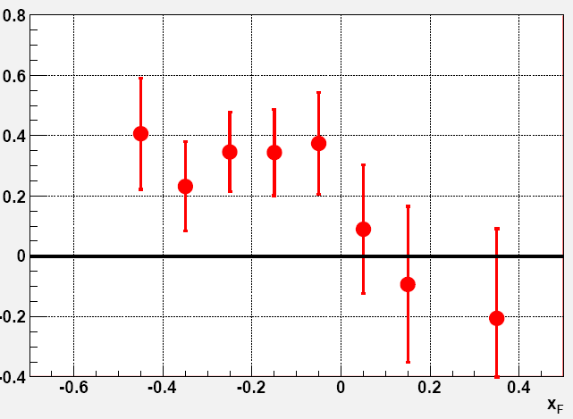
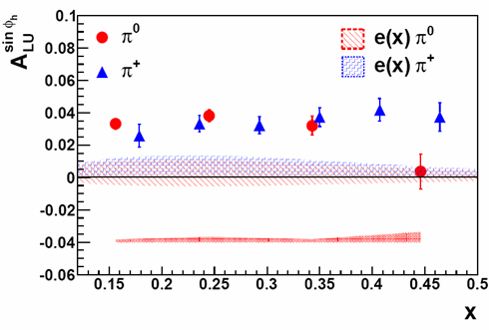
3. Risultati
Beam Spin Asymmetry in π⁰ SIDIS
Λ polarization in SIDIS
Longitudinal Spin transfer
PRELIMINARY
Non zero asymmetry
similar size for π⁺ and π⁰
Null asymmetry for some model (Collins)
TFR, x_{F} < 0: P_{Λ} ~ 0.3
CFR, x_{F} > 0: P_{Λ} ~ 0.
M. Mirazita, to be submitted to the CLAS Collaboration
M. Aghasyan, PLB 704,397 (2011)

Slide 13
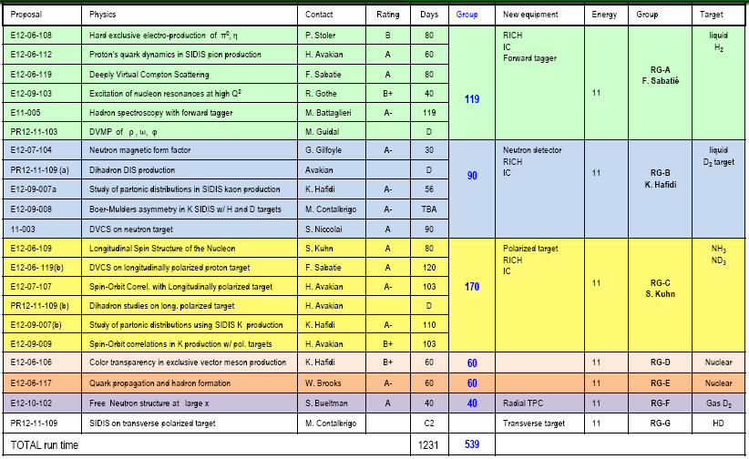
3. Attività future: prossimi 5 anni a 12 GeV
PEREIRA
MIRAZITA
ROSSI
PEREIRA
MIRAZITA
ROSSI

Slide 14
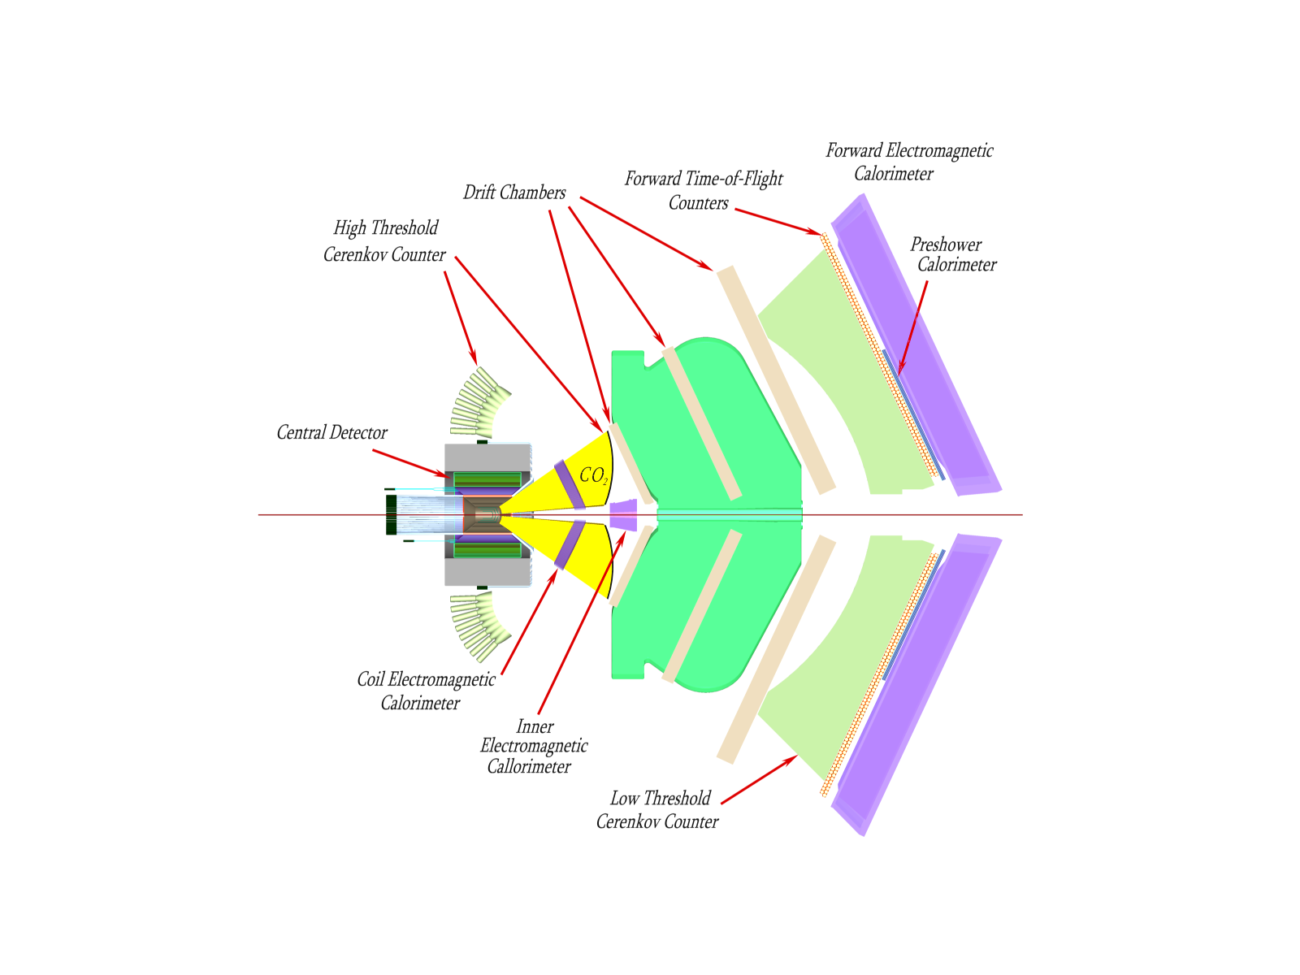
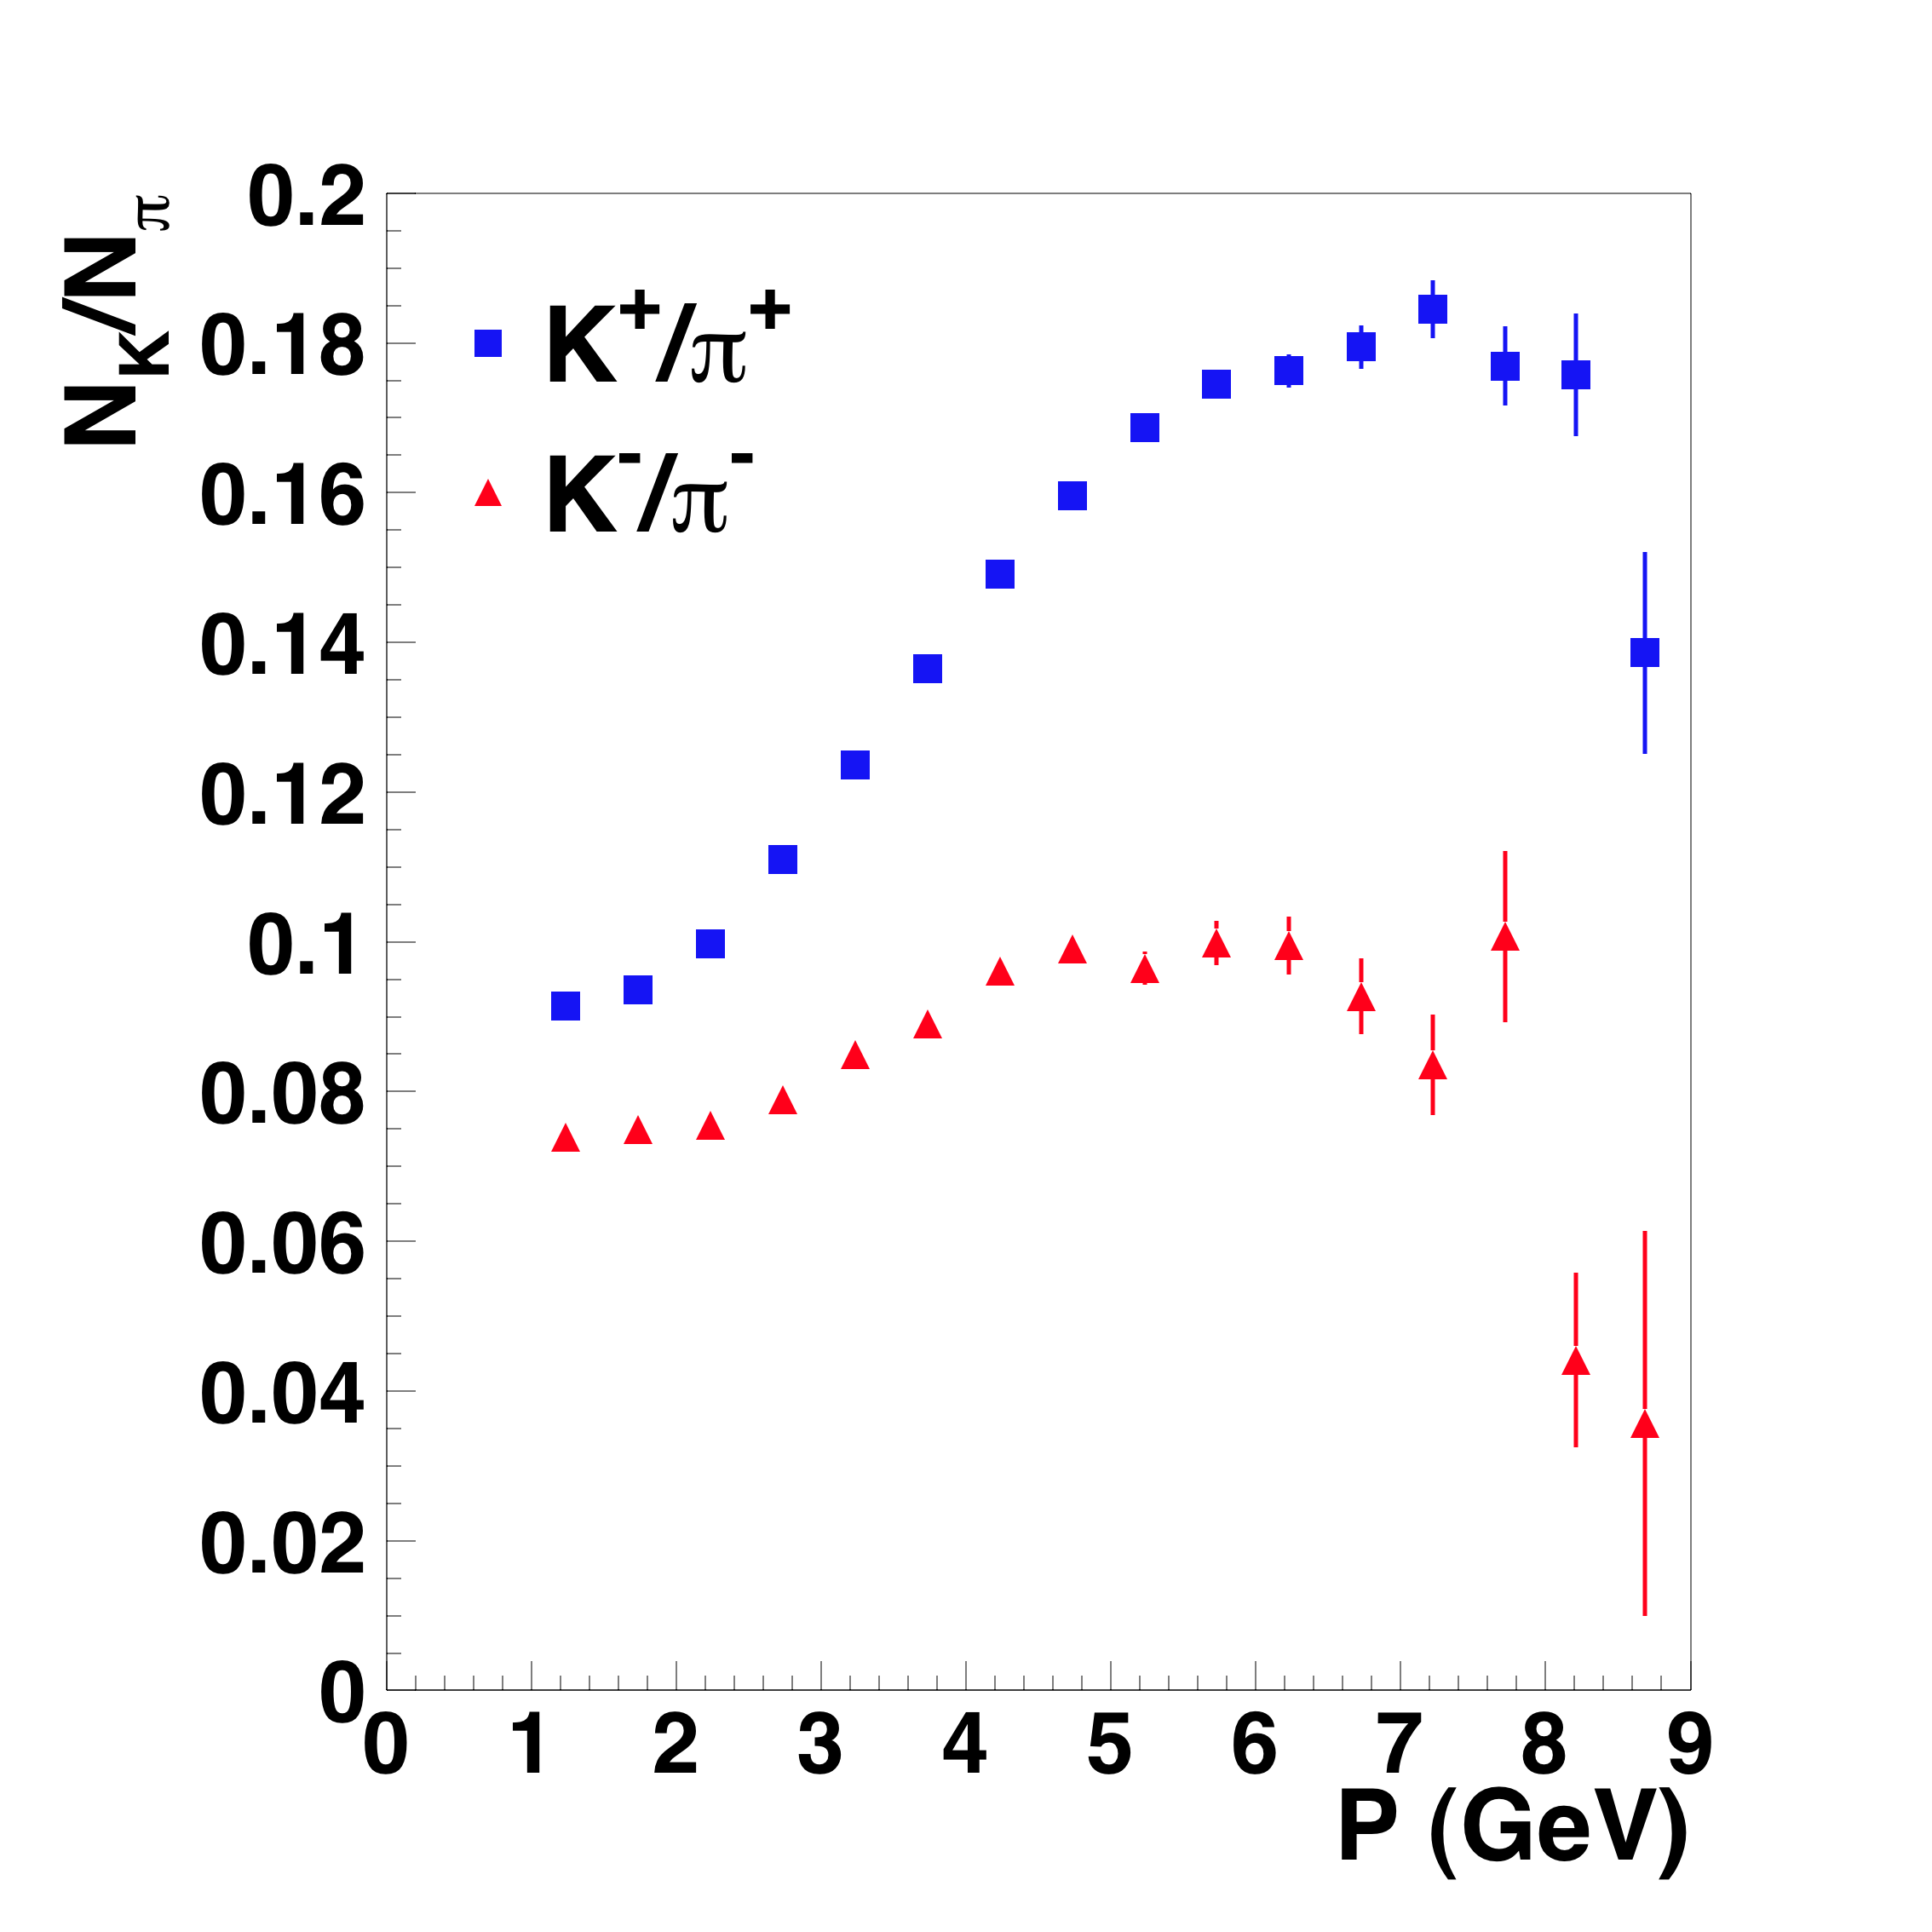
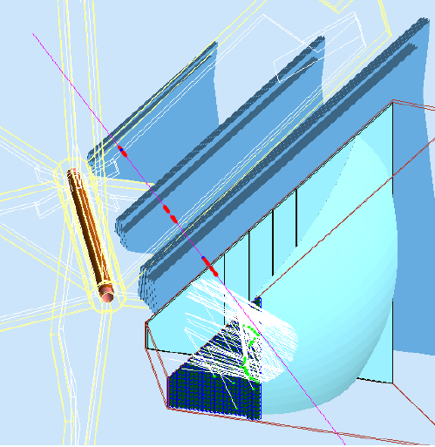
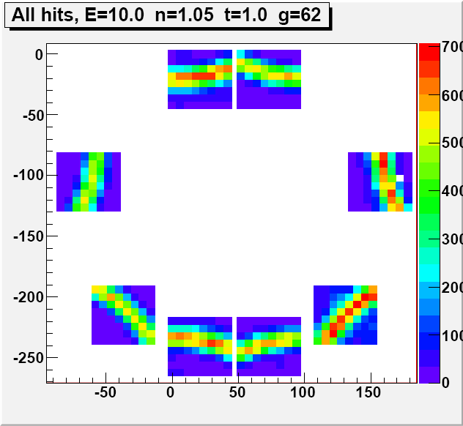
3. Attività future: hardware
RICH detector for CLAS12
Kaon ID necessary for TMD flavor separation
Rejection factor >1000 because of relative π/K production rate
One RICH sector is in the JLab FY13-FY18 capital equipment plan
RICH
RICH
CLAS12
8 H8500
Variable thickness
aerogel
Preliminary test in summer 2011 at CERN T9
elliptical mirror
New test of a prototype
- 2-8 July at BTF
- July 25-August 10 at CERN T9
1m gap
Multi-anode PMTs (H8500)
Notes:
Specchio copre un angolo di circa 25° occupando uno spessore di circa 1m
PMTs inseriti in un angolo < 12° per un’area di circa 1m2 (totale circa 400 PMTs)
CERN test: separazione pioni/kaoni non possibile
Test prototipo con 2 GEM 10x10cm2 @ BTF con elettronica acquisizione: test con tutte le caratteristiche, anche efficienza di rivelazione
Dall’inizio subito disponibile 1 settore del RICH pagato da JLAB, successivamente 1 settore INFN con SiPM (in studio) anziché PMT se test ok

Slide 15
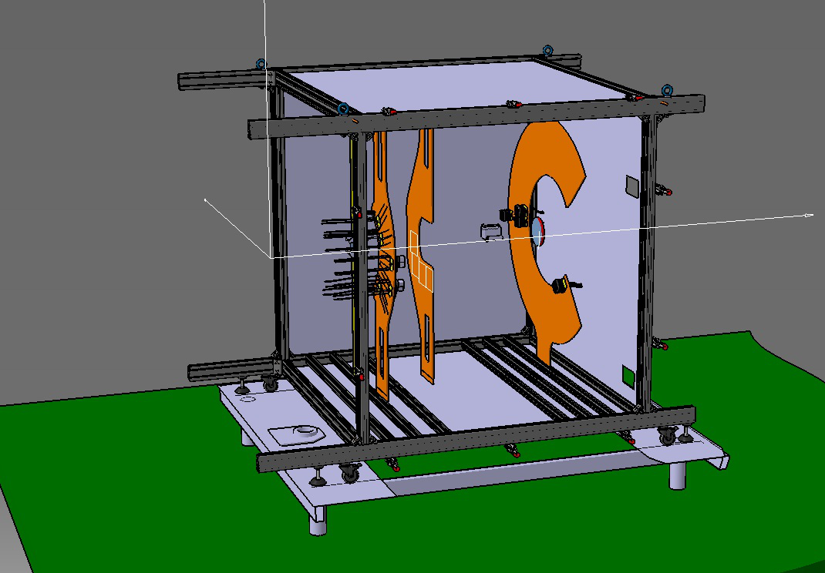
RICH prototype
Beam tests of the RICH concept
verify the 4-5s p/K separation at 8 GeV/c
test multiple aerogel passage
Beam tests of the RICH concept
verify the 4-5s p/K separation at 8 GeV/c
test multiple aerogel passage
Frascati (2-8 July 2012): 0.5 GeV/c electrons
CERN (25 July – 10 August 2012): 2/10 GeV/c hadrons
Frascati (2-8 July 2012): 0.5 GeV/c electrons
CERN (25 July – 10 August 2012): 2/10 GeV/c hadrons
aerogel radiators
Direct light measurement
1 aerogel radiator
28 H8500 PMTs
Reflected light measurement
1 aerogel radiator
1 spherical mirror
8 groups of planar mirror and 2 cm aerogel
28 H8500 PMTs
π/K control detector
10 R8900 PMTs
spherical mirror
H8500
planar mirrors
+ 2cm aerogel
R8900

Slide 16
4. Richieste
Richieste Economiche
Apparati+Consumo + Inventario 150k
Missioni Interne + Missioni Estere 100k
Altro 10k
Richieste Servizi LNF 2012-2013
Tutte le richieste sono per il RICH:
a. 2012
Elettronica 1 m.u. per readout SiPM
Progettazione Apparati 1 m.u.
Officina Meccanica 1 m.u. per modifiche prototipo RICH per test altre
configurazioni
b. 2013
Elettronica 2 m.u.
Progettazione apparati 2 m.u.
Officina Meccanica 2 m.u.

Slide 17
1. Il gruppo
KAONNIS=Studio interazione Kaone-Nucleone/Nucleo
Ricercatori & Tecnologi
M.Bragadireanu 80%
M.Bazzi 80%
C.Berucci 30%
A.Clozza 30%
C.Curceanu 50%
A.D’Uffizi 20%
C.Guaraldo 0%
M.Iliescu 40%
P.Levi Sandri 20%
D.Pietreanu 20%
K.Piscicchia 50%
M.Poli Leneer 100%
A.Rizzo 80%
E.Sbardella 80%
A.Scordo 50%
H.Shi 100%
D.Sirghi 40%
F.Sirghi 70%
H.Tatsuno 70%
I.Tucakovich 90%
O.Vazquez Doce 40%
F. Lucibello (tech) 40%
Sigla formata da:
SIDDHARTA e SIDDHARTA2 (SIlicon Drift
Detector for Hadron Atom Research by Timing
Applications)
AMADEUS step0 (partecipazione presa dati KLOE
e analisi dati Kloe per interazione Kaone-nuclei)
AMADEUS R&D (Antikaonic Matter at Dafne: an Experiment Unraveling Spectroscopy
20 (+1) Ricercatori/Tecnologi per 11.4 FTE
Partecipazione media del 60%
Progetti Europei:
JRA10-FP6-I3HP
Network WP9-LEANNIS-FP7-I3HP2
Responsabilità
Responsabile Nazionale
Co-spokesperson

Slide 18
2a. Le attività principali
a. Completare Analisi e Risultati SIDDHARTA:
Kaonic Hydrogen: 400pb⁻¹, most precise measurement ever,
Phys. Lett. B 704 (2011) 113, Nucl. Phys. A881 (2012) 88; Ph D
- Kaonic Deuterium: 100 pb⁻¹, as an exploratory first measurement ever, draft of paper Phys. Lett. B; Ph D
- Kaonic Helium 4: first measurement ever in gaseous target;
Phys. Lett. B 681 (2009) 310; NIM A628 (2011) 264 ; Phys. Lett. B 697 (2011); PhD
- Kaonic helium 3: 10 pb⁻¹, first measurement in the world,
Phys. Lett. B 697 (2011) 199; Ph D
- Ongoing: widths and yields of KHe3 and KHe4; KH yields; kaonic kapton yields; -> publications
SIDDHARTA – important TRAINING for young researchers

Slide 19
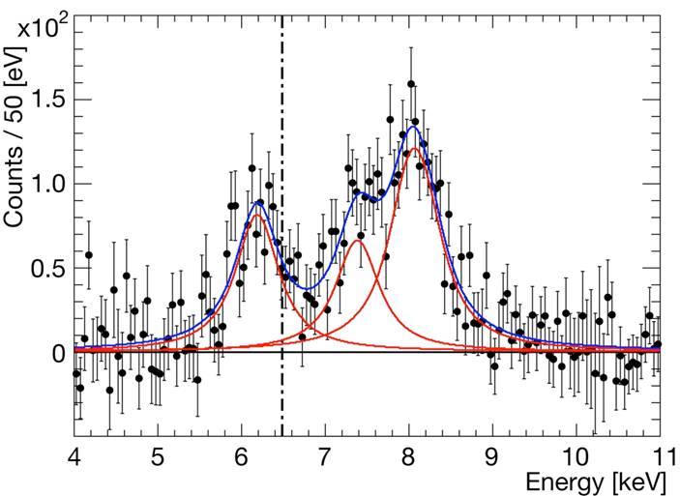
K-p x-ray spectrum
after subtraction the background
ε_{1S}= −283 ± 36(stat) ± 6(syst) eV
Γ_{1S}= 541 ± 89(stat) ± 22(syst) eV
higher
Kα
Kβ
EM value
K-p Kα

Slide 20
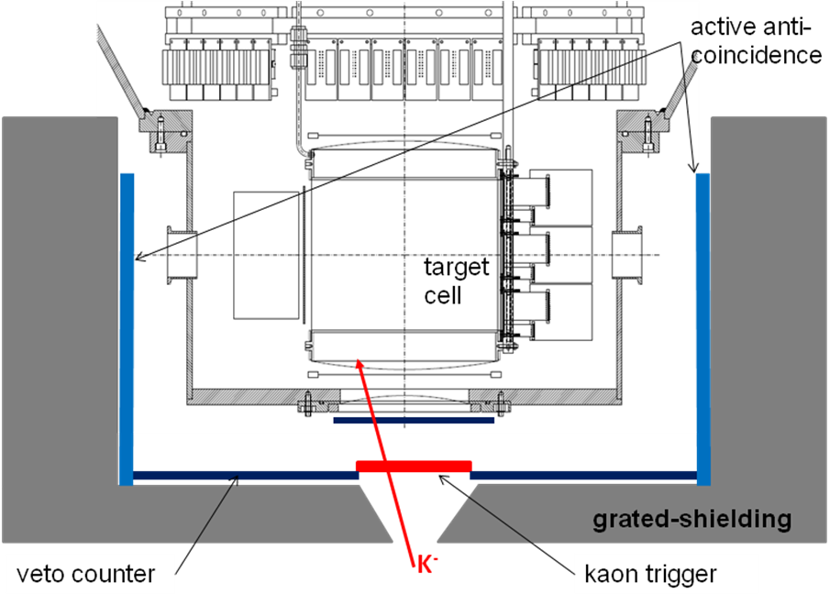
2a. Le attività principali
b. Setup SIDDHARTA-2:
fondamentale per misure D kaonico
new target design
new SDD arrangement
vacuum chamber
more cooling power
improved trigger scheme
shielding and anti-coincidence

Slide 21
MC simulation - gain factors for SIDDHARTA-2
 | new geometry & gas density | timing resolution | K± dis-crimination | del‘d anti-coinc. | prompt anti-coinc. | total impr. factor
Signal | 2.5 |  | 0.8 |  |  | 2.0
kaonic X-rays wall stops | 20 |  |  |  |  | 20
continuous background /Signal /keV | 3.8 ratio of gasstops vs. decay+wallstops |  | 2 events due to decay of K⁺ removed |  | 2 charged particle veto | 15.2
beam background (asynchron) | 4.8 less trigger per signal | 1.5 smaller coincidence gate |  | 3 „active shielding“ |  | 21.6
Kaonic deuterium
21

Slide 22
Time table for the realisation of SIDDHARTA-2
 | July-Aug 2011 |  | Sep-Oct 2011 |  | Nov-Dec 2011 |  | Jan-Feb 2012 |  | Mar-Apr 2012 |  | May-Jun 2012 |  | July-Aug 2012 |  | Sept-Oct 2012
Vacuum chamber design
Vacuum chamber construction
Vacuum chamber testing
Target cell prototype
Prototype testing
Target cell construction
H2-liquifier construction, test
Liquifier for SDDs, test
SDD holder
SDD holder, cooling tests
Planar silicon design
Planar silicon manufacturing
Assembly target cell and SDDs
Testing target cell and SDDs
Adding planar silicon, testing
Kaon monitor, construction, testing
K+K- discrimination, testing
Active schielding (*)
Schielding (*)
Final assembly (*)
22
(*) depending on financing and DAFNE plan

Slide 23
1) Kaonic Deuterium measurement - 1st measurement: and R&D for other measurements
2) Kaonic Helium transitions to the 1s level – 2nd measurement, R&D
3) Other light kaonic atoms (KO, KC,…)
4) Heavier kaonic atoms measurement (Si, Pb…)
5) Kaon radiative capture – Λ(1405) study
6) Investigate the possibility of the measurement of other types of hadronic exotic atoms (sigmonic hydrogen ?)
7) Kaon mass precision measurement at the level of <10 keV
3a. Attività future – fasi SIDDHARTA2
Con improvements programmati
dell’upgraded setup e con una luminosità integrata di 600pb⁻¹ supponendo condizioni simili a Siddharta => presa dati circa 4 mesi

Slide 24
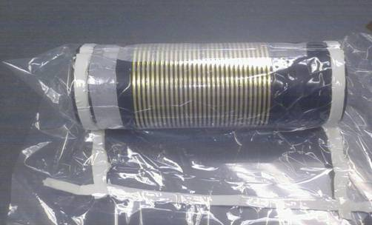
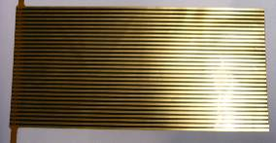
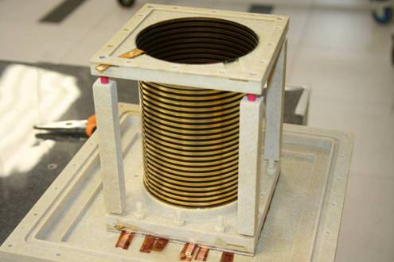
2b. Le attività principali
a. Completare Analisi e Risultati AMADEUS Step0:
Lambda-proton, Lambda-deuteron, Lambda (1405) analyses ongoing
b. AMADEUS R&D
Implementazione zona centrale di KLOE con setup dedicato
Costruzione prototipo GEM-TPC e assemblaggio
32 copper strips on both
sides of Kapton foil
(strip pitch 2.5 mm)
10 cm
30 cm
Cylindrical mould of the Field cage in vacuum bag
GEMs
Notes:
The Field Cage has been produced with the same C-GEM technique

Slide 25
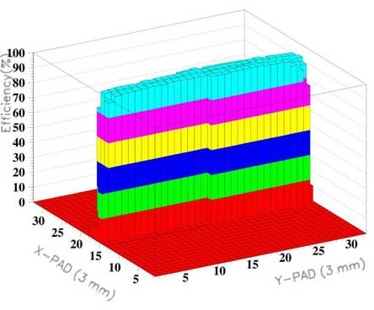
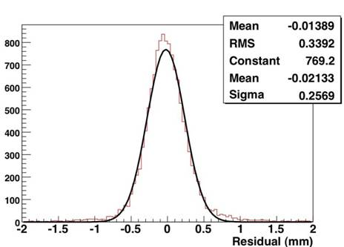
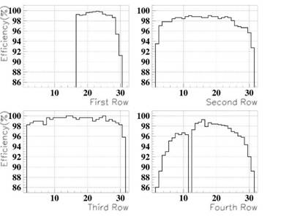
Detector Efficiency
Best Results
Residual in the drift direction
σ_{z} ∼ 260 µm
Field Cage Edge effect
Efficiency per column
M.Poli Lener
25

Slide 26
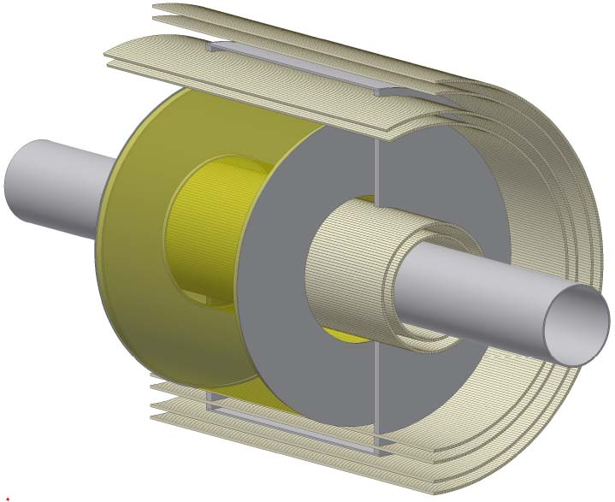
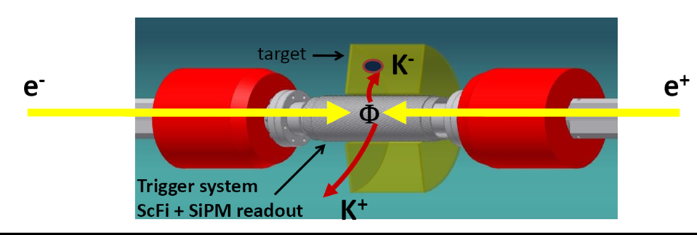
3b. Attività future – Trigger Amadeus
Small dimensions
Working in magnetic field
Working at room temperature
Very good time resolution (σ ~ 300 ps)
High efficiency
Multi Pixel Photon Counters (MPPC)
Notes:
26

Slide 27
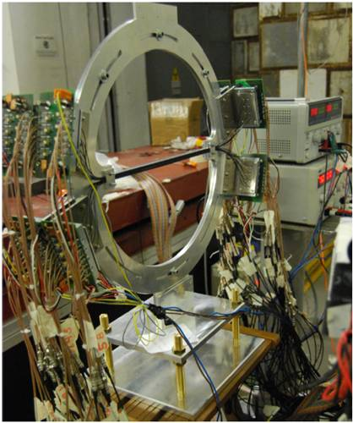
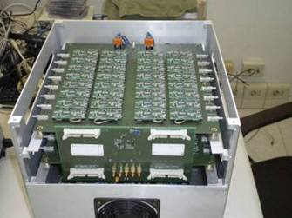
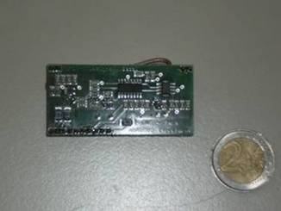
New electronics and 64 channels prototype
32 Sci-Fi read at both sides
2 indipendent double layers with adjustable angle
Amplification of a factor 10
64 Constant Fraction Discr.
Logic OR of all detectors

Slide 28
4. Richieste
Richieste Economiche
Consumo 50k
Inventario 25k
Missioni Interne 10k
Missioni Estere 15k
Richieste Servizi LNF 2012-2013
a. 2012
Elettronica 1 m.u. per revisione elettronica front-end Siddharta2
Progettazione Apparati 1 m.u. per supporto fase R&D TPG e altri rivelatori
1 m.u. per progettazione parti Siddharta2-Amadeus
b. 2013
Elettronica 4 m.u.
Progettazione apparati 4 m.u.
Officina Meccanica 8 m.u.

Slide 29
1. Il gruppo
MAMBO:
Stati eccitati del nucleone attraverso la fotoproduzione
di mesoni a MAMIc (Mainz) e ELSA (Bonn)
Fattori di forma di transizione
Ricercatori & Tecnologi
D. Babusci 30%
P. Levi Sandri 80%
D. Pietreanu 40%
3 ricercatori per 1.5 FTE
(14 FTE INFN)
Responsabilità LNF
Coordinamento gruppo simulazione/analisi
Co-spokesperson esperimento BGOOD

Slide 30
2. Le attività principali
ELSA (Bonn) beamline S
Commissioning calorimetro, barrell e bersaglio. Ora fase di ottimizzazione (LNF/RM1/RM2/ME)
Nuova elettronica. Completata l’installazione (LNF/RM2/ME)
Power supply: prosegue la sostituzione delle vecchie schede fuori manutenzione (LNF/RM2/RM1)
Primi test con fascio (tagging provvisorio). Schermatura per campo magnetico necessaria agli angoli in avanti. In corso le simulazioni. (RM2/LNF)
Camere cilindriche (PV) saranno installate entro l’anno.
MRPC in costruzione nel II semestre 2012. Installazione prevista inizio 2013
MonteCarlo in fase di completamento (LNF/ME/RM2)

Slide 31
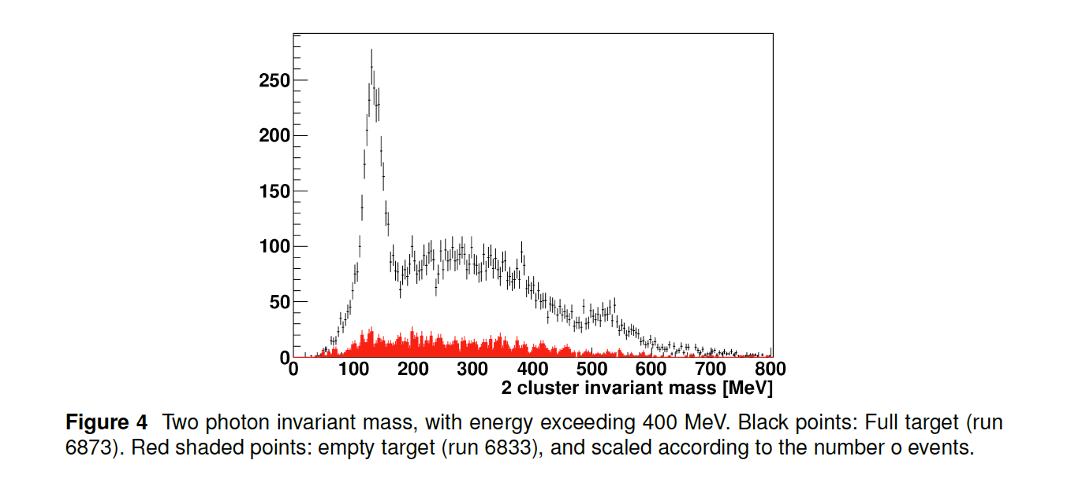
3. Risultati
Calorimetro BGO – dati bruti calibrati

Slide 32
3. Attività future
2013-2014
Completare l’installazione e commissioning dei rivelatori in costruzione: MRPC (RM2/LNF), MWPC (Pavia), TOF (Bonn-PI), Cerenkov (Basel), Silici (Bonn-HISPK)
Completamento e installazione del nuovo tagging con “microscopio” (Bonn-PI)
Inizio presa dati con bersaglio di H

Slide 33
4. Richieste
Richieste Economiche
Inventario 10k
Consumo 6k
Missioni Interne 2k
Missioni Estere 20k (di cui 8 s.j.)
Richieste Servizi LNF 2012-2013
2012
SPCM-carpenteria 1 m.u. per costruzione struttura supporto TOF
SPCM-officina 1 m.u. per costruzione camere MRPC e
struttura supporto TOF
SSE-prog.meccanica 1.5 m.u. per camere MRPC-ToF
(struttura supporto e costuzione camere +
supporto costruzione/assemblaggio/installazione)
b. 2013
Officina Meccanica 2 m.u. per costruzione e installazione camere MRPC

Slide 34
1. Il gruppo
Ricercatori & Tecnologi
N.Bianchi 20%
B.Dulach 0%
P.Gianotti 60%
M.Giardoni 40%
C.Guaraldo 0%
V.Lucherini 50%
E.Pace 50%
F.Ronchetti 20%
Tecnici
L.Passamonti 40%
D.Pierluigi 40%
A.Russo 40%
D.Orecchini-SPAS 40%
6 (+2) ricercatori per 2.4 FTE
Responsabilità
Responsabile Nazionale
Responsabilità tracking group
Deputy Spokesperson
Info da CSN
Incertezza tra CSN1 e CSN3
Supportato in CSN3 come R&D
Rilancio caso scientifico prima della sottomissione a CTS con aiuto esperti in Hadron Spectroscopy, Hypernuclear physics e Nucleon Structure

Slide 35
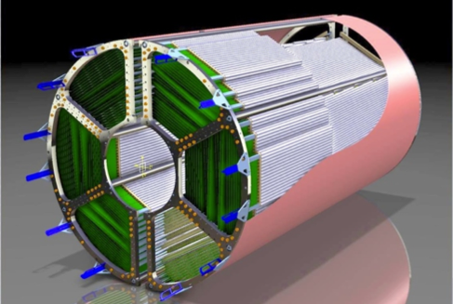
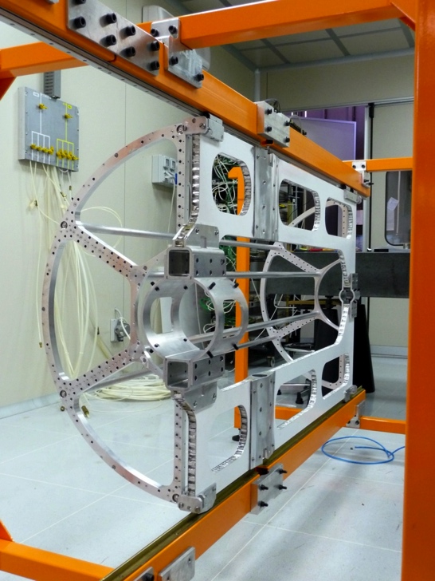
2. Le attività principali
Realizzazione disegno meccanico del Central Straw
Tube Tracker (LNF SPAS) : progetto scelto, in
competizione con TPC tedesca
Disegno central frame per supporto 2 straw chambers,
MVD e target-beam cross-pipe (LNF SPAS)
Prototipo central frame fatto a Torino e spedito a LNF
Costruzione prototipo per sistema inserimento
Completa caratterizzazione straw tubes (gas mixture; gas overpressure; HV working point; gas gain; electronics)

Slide 36
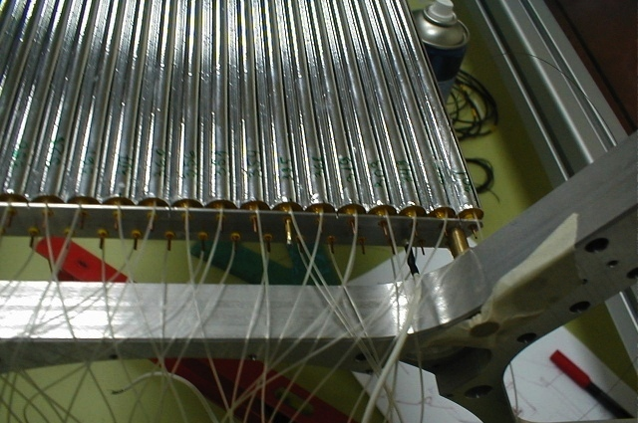
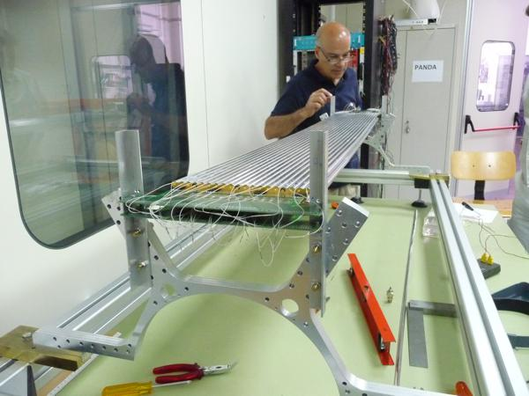
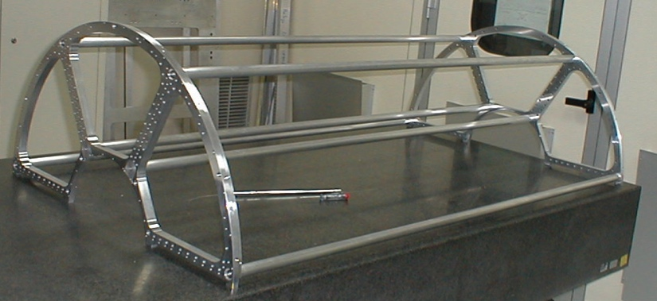
LNF activity I
LNF is leading the PANDA tracking group.
LNF SPAS has realized the complete design of the mechanics of the Central Straw Tube Tracker.
It consists of 2 semi-chambers equipped with planar layer of modules. Axial and skew layers are used to have 3D tracking.

Slide 37
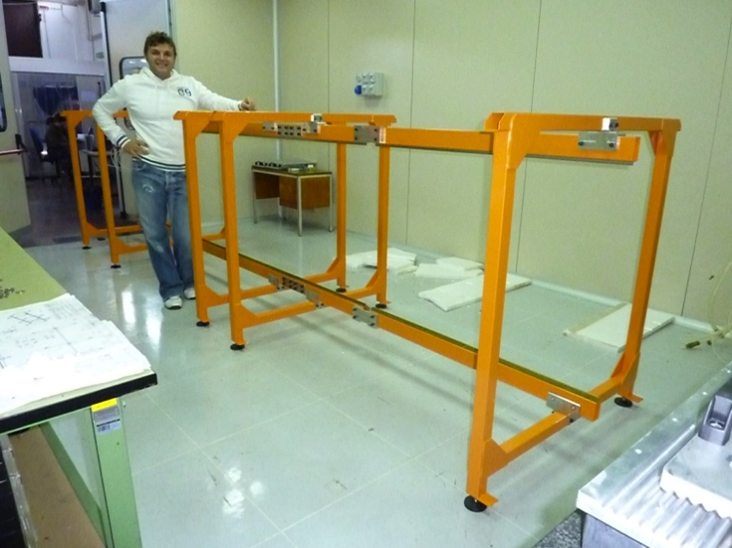
LNF activity II
The central frame, supporting the two straw chambers, is also housing the MVD and
the target-beam cross-pipe.
The design of this frame has been done by the LNF SPAS.
The final frame will be made of Carbon Fiber.
A prototype has been build at the Torino INFN mechanical workshop and shipped to LNF.
At LNF a prototype of the insertion system as been build and is used for mechanical tests.

Slide 38
3. Risultati
Completa caratterizzazione straw tubes:
Gas mixture;
Gas overpressure;
HV working point;
Gas gain;
electronics
150-cm straws
Fe-55 count vs.HV and cross-talks
Ar(90)CO2(10) at Th=1070mV
Absolute gas gain
ArCO2(90/10) at 1bar over-pressure

Slide 39
3. Attività future
2013-2018
In caso di approvazione dal processo di review della CSN3:
Costruzione ½ rivelatore straw tubes con obiettivo di installazione entro 2016 per fascio atteso nel 2018

Slide 40
4. Richieste
Richieste Economiche
Inventario/Consumo 21k (+8k per secondo prototipo)
Missioni Interne 6k
Missioni estere 25k
Richieste Servizi LNF 2012-2013
2012
SPAS: 3 m.u. per completamento progetto sistema portacavi
b. 2013
SPCM-officina 2 m.u. per costruzione e installazione camere MRPC

Slide 41
1. Il gruppo
VIP: VIolation of the Pauli exclusion principle
Ricercatori & Tecnologi
S.Bartalucci 40%
M.Bragadireanu 20%
C.Berucci 50%
A.Clozza 20%
C.Curceanu 40%
C.Guaraldo 0%
D.Pietreanu 40%
K.Piscicchia 40%
E.Sbardella 20%
A.Scordo 20%
D.Sirghi 50%
F.Sirghi 30%
H.Tatsuno 30%
O.Vazquez Doce 60%
Tecnici
F. Lucibello 40%
13 (+1) Ricercatori/Tecnologi per 4.9 FTE
PRIN 2008
Responsabilità
Responsabile Nazionale
Spokesperson

Slide 42
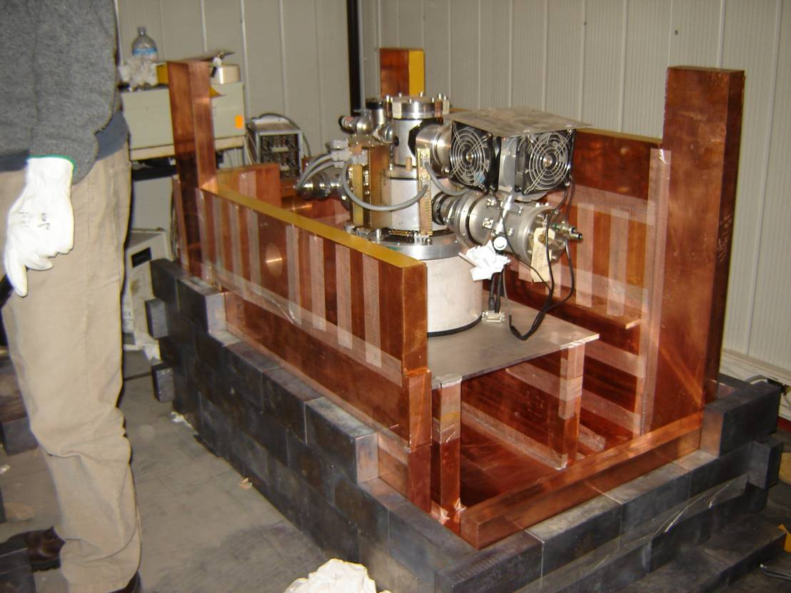
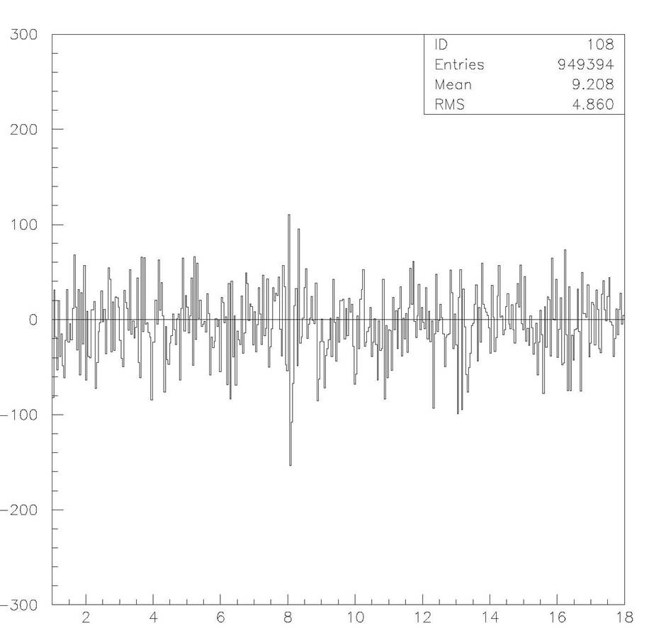
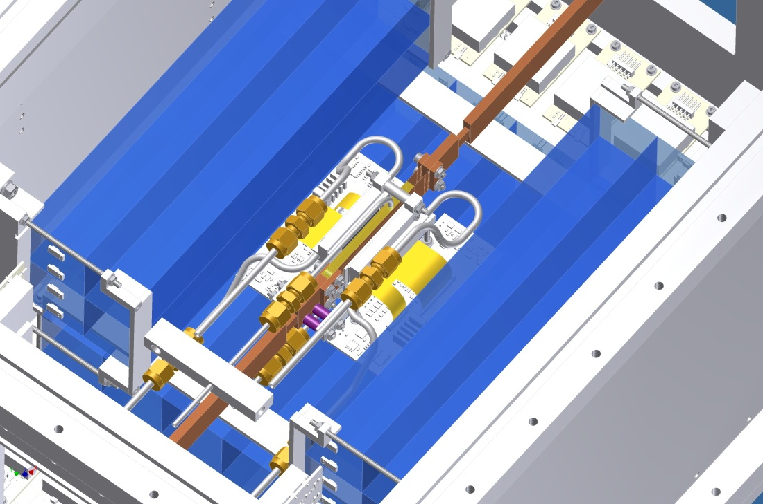
2. Le attività principali
VIP ai LNGS (2005-2011)
Miglioramento fattore 3 limite precedente
VIP-upgrade (2012) => Guadagno fattore 100
- Utilizzo nuovi rivelatori SSD triggerabili
- Efficienza maggiore (300 microns contro 30)
- Nuovo setup (più compatto, maggiore corrente, alta accettanza, bersaglio più piccolo, veto per abbattimento fondi)

Slide 43

Upgraded VIP setup – in construzione:

Slide 44
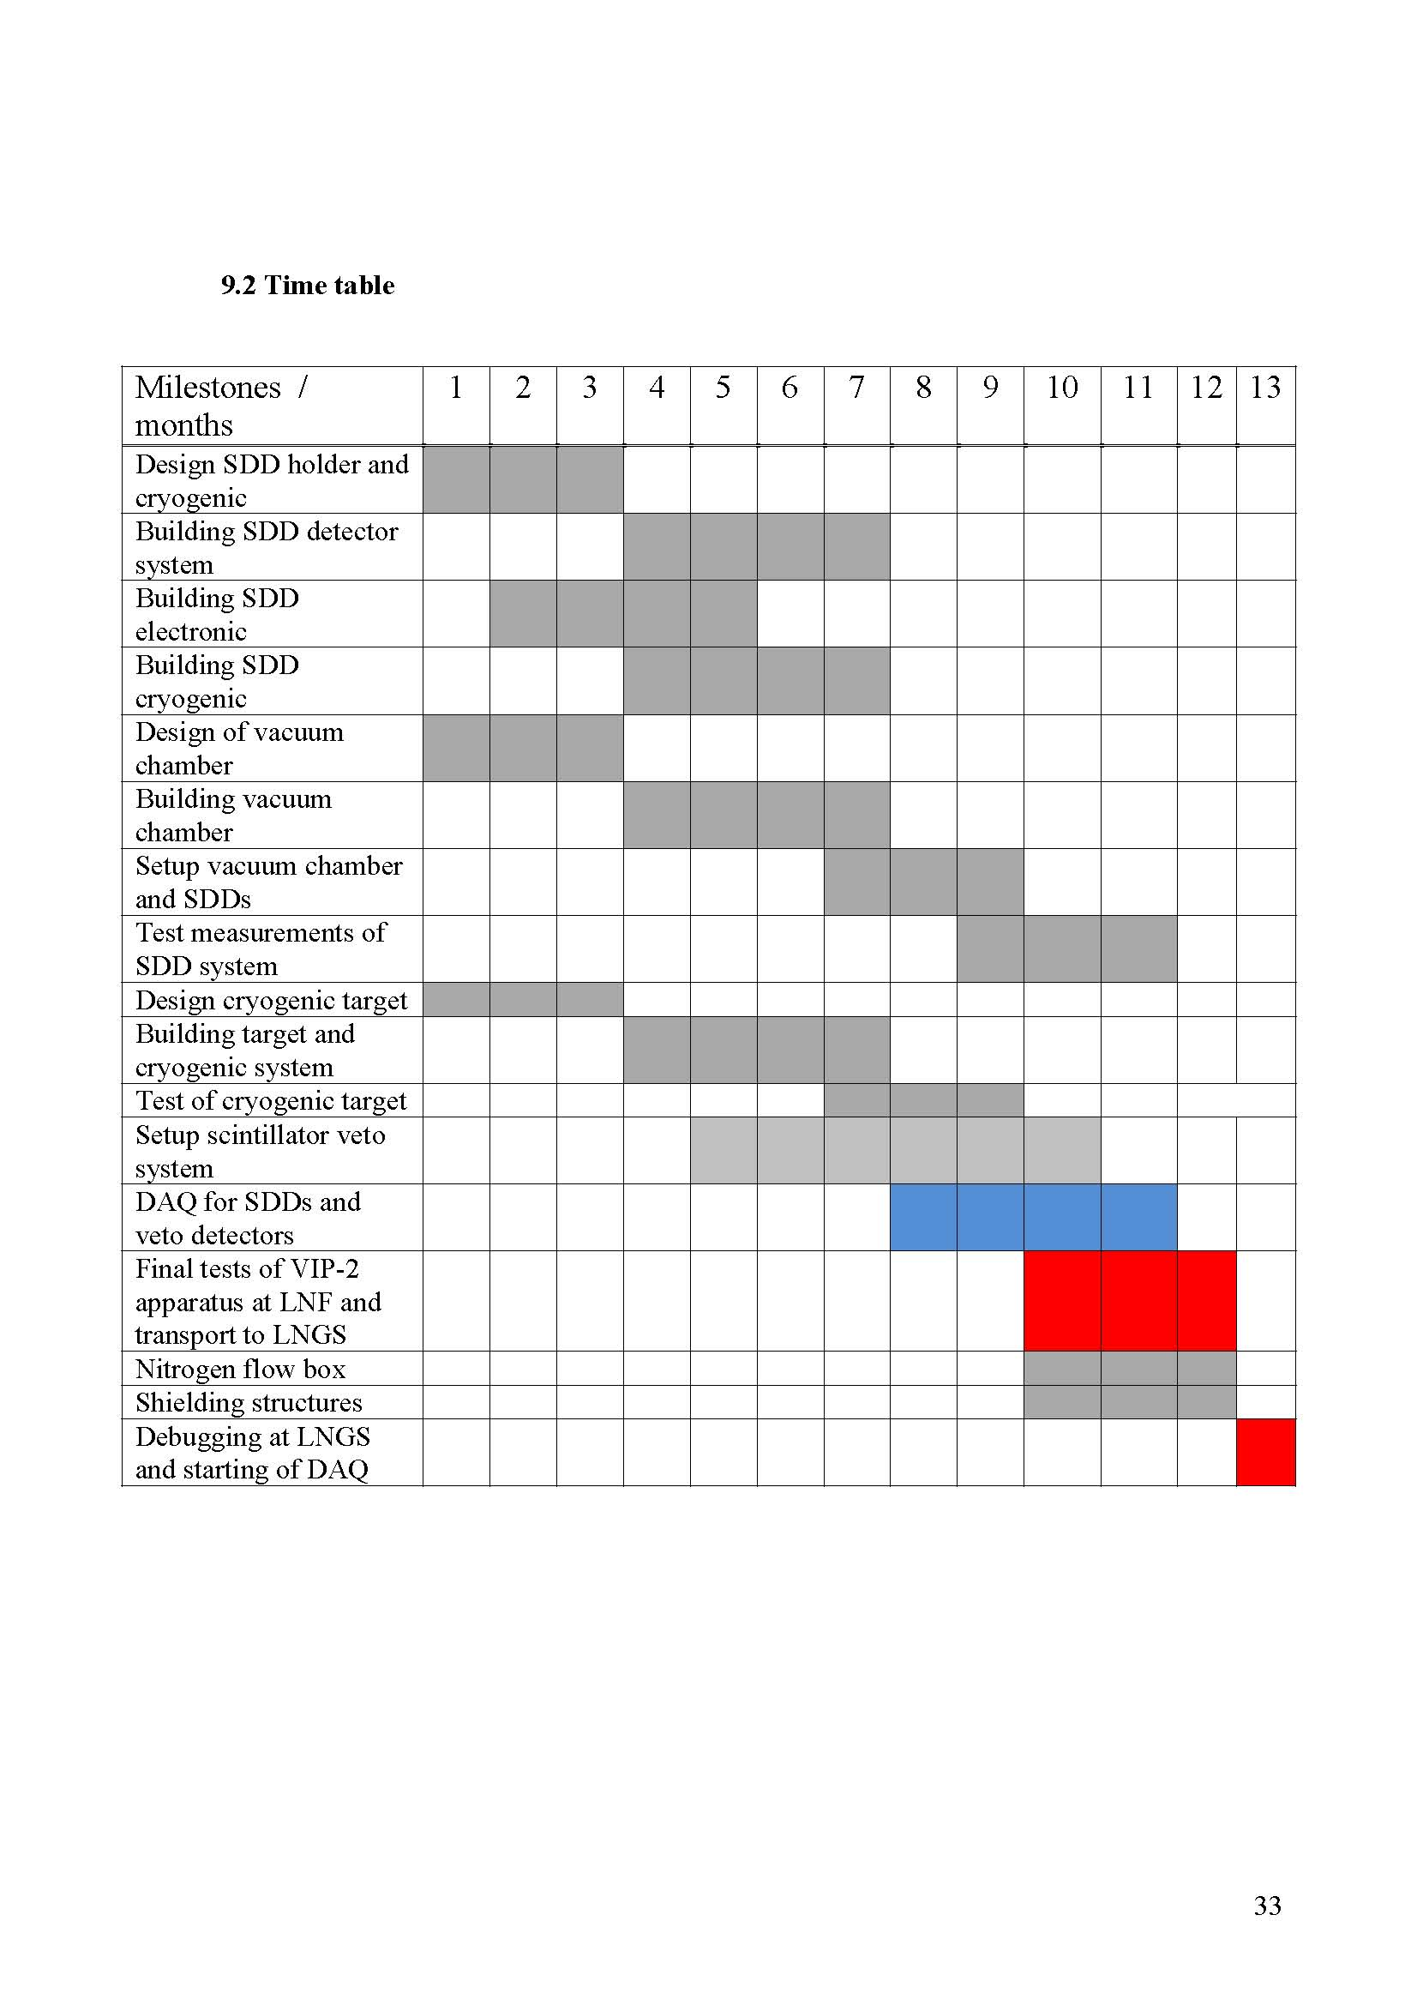

Slide 45
3. Le attività future
Costruzione VIP upgraded entro fine anno
Completamento SDD detector system
Completamento SDD elettronica/criogenia
Completamento camera vuoto
Setup camera vuoto e SDD
Completamento bersaglio e sistema criogenico
Test bersaglio criogenico
Setup sistema di veto con scintillatori
Completamento DAQ
Test @ LNF e trasporto @ LNGS
Test @ LNGS e start DAQ nel 2013
3-4 anni presa dati per violazione PEP da 4x10⁻²⁹ a 10⁻³¹

Slide 46
4. Richieste
Richieste Economiche
Inventario 10k
Consumo 20k
Trasporti 1k
Missioni Interne 16k
Missioni Estere 7k
Richieste Servizi LNF 2012-2013
2012
SPCM-meccanica 2 m.u. per costruzione setup upgraded
SEA 0.5 m.u per upgrade elettronica di readout
b. 2013
SPAS 1 m.u.
SSRC 2 m.u. per schermaggio
SSRC 1 m.u. per aggiustamento sistema veto

Slide 47
Supporto CONTINUO lavoro di segreteria Donatella Pierluigi (impagabile ed impareggiabile!)
Periodo 1/7/2011-1/7/2012:
205 Ordini
circa 100 Ospiti/Associati
8 Conferenze/Workshop
(di cui APW con 185 persone)
3 Riunioni per CS, CSN3, Finuda
6 Seminari
8 Corsi di Formazione (inclusi GEPS)
GRAZIE DI TUTTO !!!!

